Slide 1
自主ゼミ 第4回 8/15回
2121057 清 恵人

Slide 2
目次
研究概要
実験

Slide 3
Surrogate
Training dataset
Graph neural network
input
output
GNN
dimension reduction
(group)
GA
Real Evaluation
Estimate Evaluation
Initialization
GA (reduction)
output
System
Notes:
NNをGNNで適用して本当にうまくいくのかわかりやすく

Slide 4
Surrogate
Training dataset
Graph neural network
入力
出力
ノード分類
グループ分割
（低次元に分割）
GA
適応度（現実)
適応度（推定）
初期固体
進化計算
出力
System

Slide 5
目次
研究概要
実験

Slide 6
概要
分割なし
・世代数：9000
分割あり
・世代数:4000(分割ごとに)
エリート選択
枝刈り0.4から0.9まで上げていく。(epochごとに)
epoch:80

Slide 7
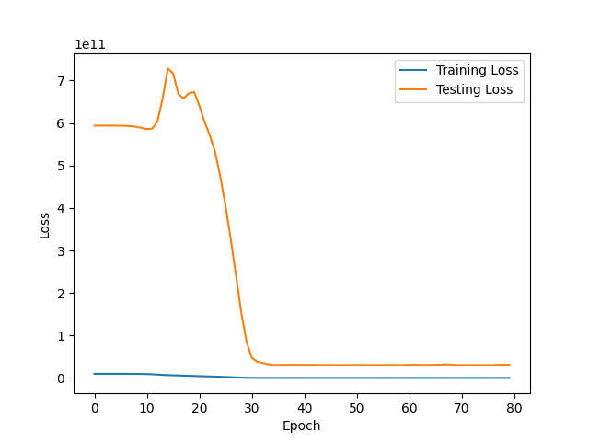
枝刈りでのloss

Slide 8
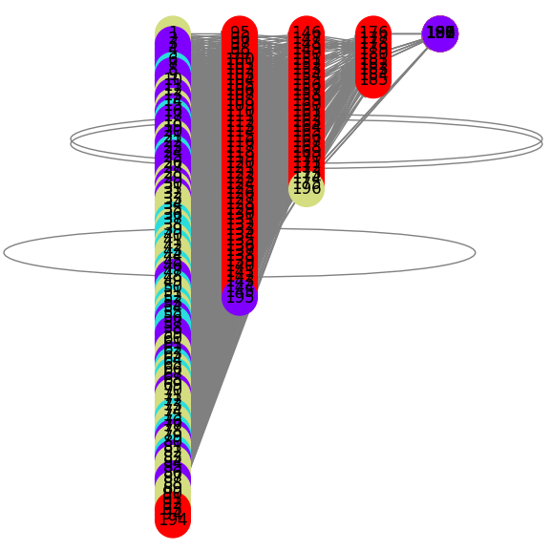
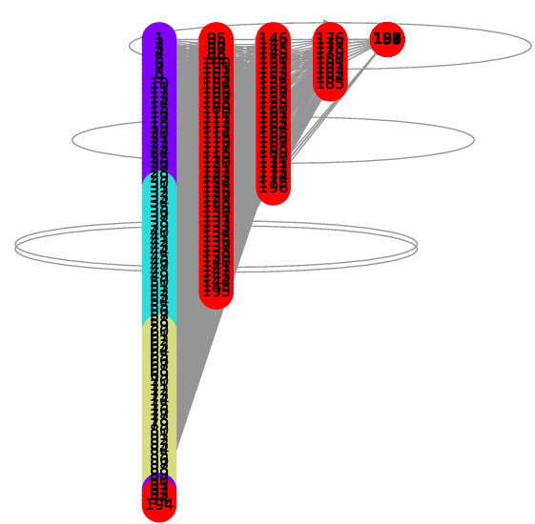
Graph Neural Network

Slide 9
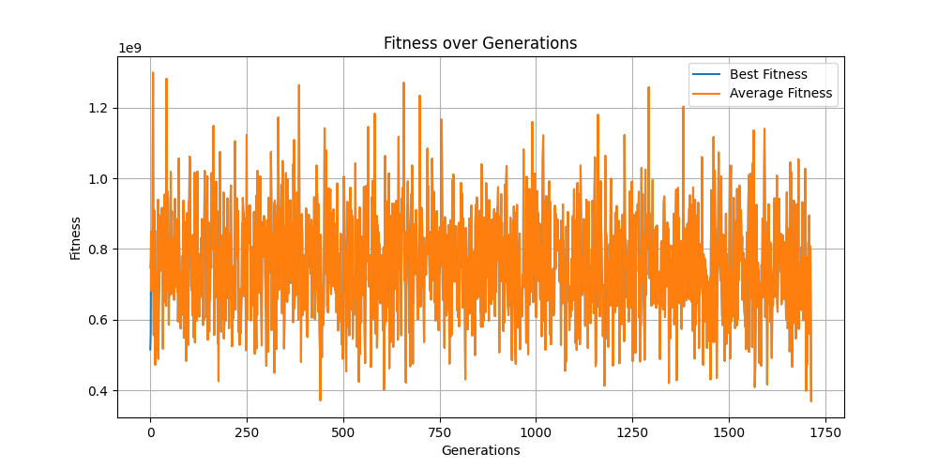
分割なし

Slide 10
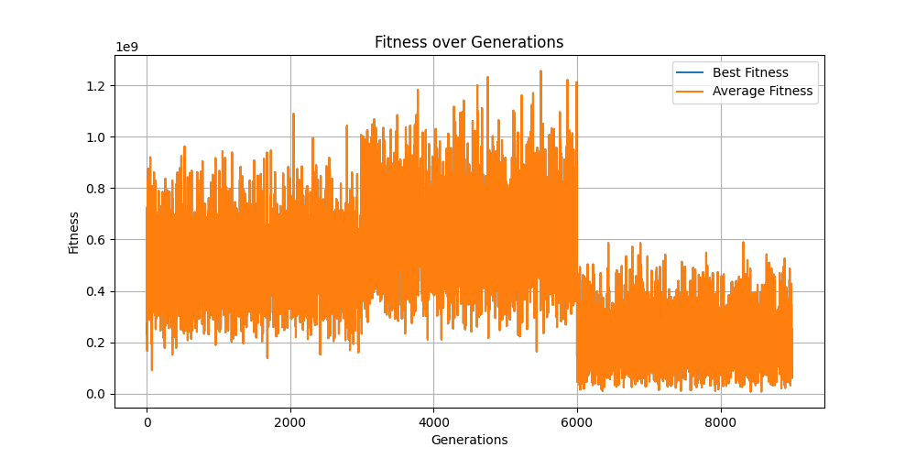
分割あり

Slide 11
最良個体の適応度の比較
分割なし
3.5e+8
：353079409.2015398
分割あり
5.8e+8
581155400.261361

Slide 12
ご清聴ありがとうございました

Slide 13
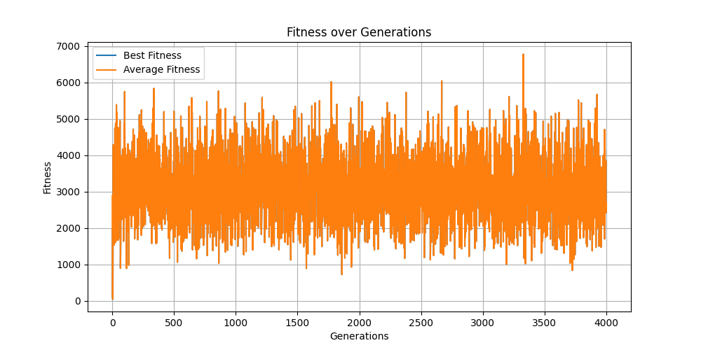
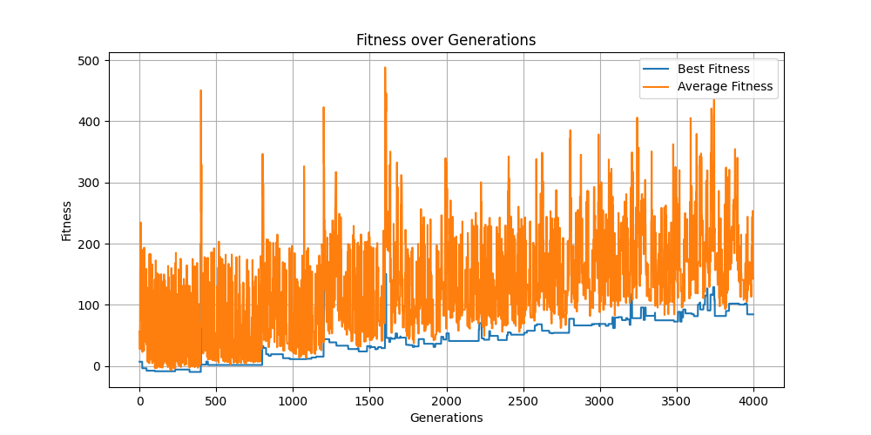
Rastrigin関数 (10次元)
世代数400
個体数200
分割なし
最良個体の評価値
3410.487927473031
分割あり
最良個体の評価値
443.5350192909511

Slide 14
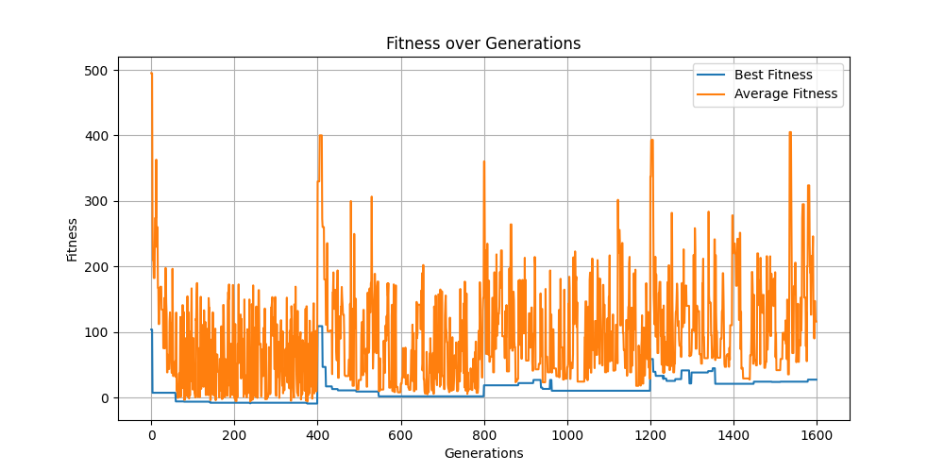
部分的最適化
分割あり ３次元目まで

Slide 15
今後について
1.Surrogate部分をNN→RBFへ
2.部分的最適化への利点
GNNでの分割によって分割の有用性
3. GNNのクラスタリング
4. NNの重要なエッジのみコネクションを消す
５．NP困難な問題を有限時間で解ける

Slide 16
今後について
1.部分的に最適化を行なう すべて最適化 ｖｓ 重要部分的に最適化
→より素早い近似解にたどり着く （１０次元）または高次元
2.ＧＮＮを教師なしのクラスタリングで行う
3.ベンチマーク関数 ＺＤＴ[5]で比較
「Infill Criterion Ensemble in Multi-Objective Evolutionary
Algorithm for Mixed-Variable Problems」
4.GNNのエッジ結合をNNの構造から自動抽出
5.ML部分の検討 6.論文読み
（全結合→RBF）
メタヒューリスティック部分の検討（GA→PSO、個体数）
GNNが使えない？ RNFの方が精度がよい？（神野先生）
[5] （Eckart Zitzler, Kalyanmoy Deb, and Lothar Thiele. Comparison of multiobjective evolutionary algorithms: empirical results. Evolutionary Computation, 8(2):173–195, 2000. doi:10.1162/106365600568202.）

